Slide 1
VALENTINOVO

Slide 2
Kada je Valentinovo?
Blagdan sv. Valentina se na dan 14. veljače održava prema katoličkom vjerskom kalendaru

Slide 3
Povijest Valentinova
Blagdan sv. Valentina je od davnina obilježavan na dan 14. veljače, tj. dan prije poganskog rimskog blagdana bogova Pana, Fauna i Luperka - tj. poganskog blagdana plodnosti.
Povezanost sv. Valentina uz pitanja ljubavi potječe iz legende o braku mlade kršćanske s rimskim legionarom, koji je iz ljubavi prema njoj također postao kršćaninom.

Slide 4
Tko je Sv. Valentin ?
U doba svojeg biskupskog ređenja 197. godine, imao je Valentin svega 22 godine.
Mučeničku smrt pretrpio je u dobi od 63 godine, te je pokopan na mjestu gdje je u IV. stoljeću podignuta crkva, da bi početkom 17. stoljeća sazidana katedrala.
U Ternijskog katedrali se i danas čuva svečevo tijelo.

Slide 5
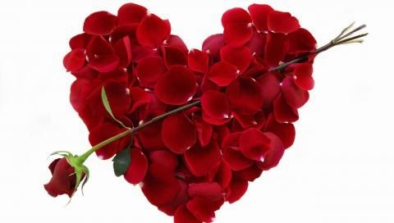
Čestitka za Valentinovo.
Najstariju čestitku za Valentinovo napisao je francuski vojvoda Karlo Orleanski.
Namijenio ju je svojoj supruzi dok je bio u zatočeništvu u Engleskoj.
Simbol je Valentinova i Kupid, starorimski bog ljubavi.

Slide 6
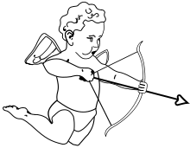
Tko je Kupid ?
U Rimskoj mitologiji, Kupid (njegovo drugo ime je Amor) je bog erotične ljubavi

Slide 7
Sretno
Valentinovo !

